Slide 1
COMISSÃO PRÓPRIA DE AVALIAÇÃO
CPA/ENA
2024

Slide 2
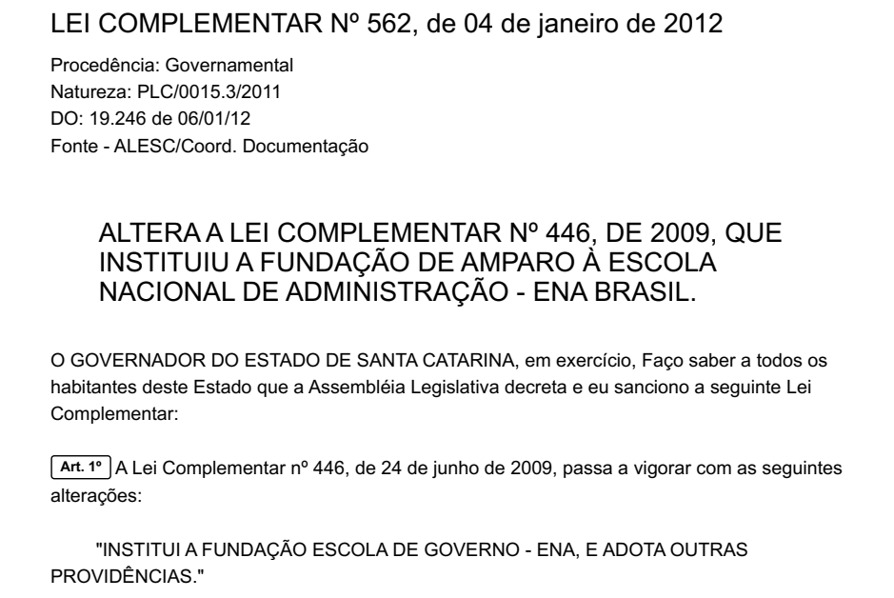
A Fundação Escola de Governo ENA tem sua base legal na Lei Complementar 446, de 24 de junho de 2009, no Decreto 2583, de 08 de setembro de 2009, na Lei Complementar 562, de 04 de janeiro de 2012, na Lei complementar 741, de 12 de junho de 2019, no Decreto 900, de 20 de outubro de 2020, na Resolução CEE/SC 003, de 07 de fevereiro de 2017, no Parecer CEE/SC 018, de 07 de fevereiro de 2017 e no Decreto 1110, de 03 de abril de 2017 e publicado em 04 de abril de 2017.

Slide 3
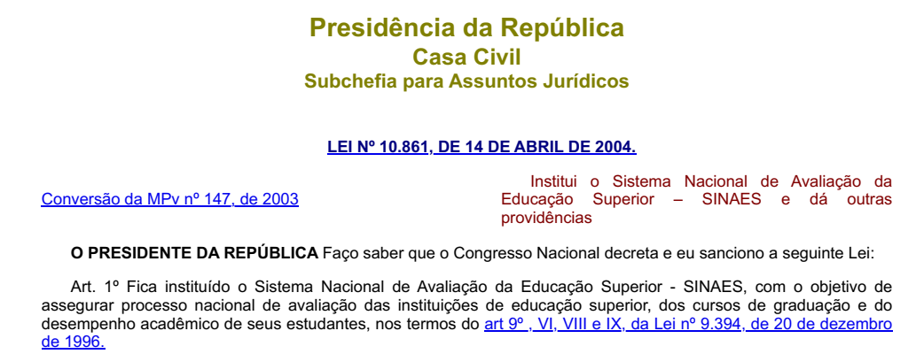
A Fundação Escola de Governo – ENA, com foco na busca pela excelência na sua prestação de serviços aos órgãos e aos servidores, criou em 2022 a Comissão Própria de Avaliação – CPA, atendendo os preceitos legais e baseando o funcionamento e objetivos da Comissão Própria de Avaliação (CPA) previstos na Lei nº 10.861/2004, que cria o Sistema Nacional de Avaliação do Ensino Superior (SINAES).

Slide 4
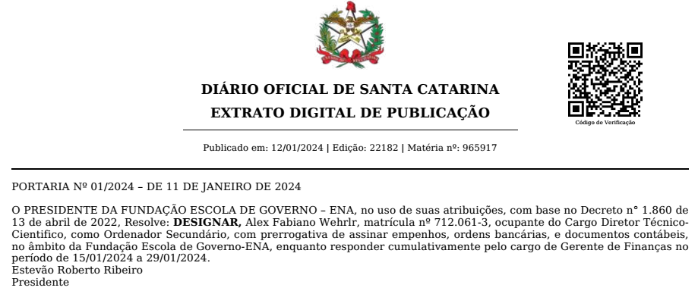
A Comissão Própria de Avaliação – CPA/ENA foi constituída através da Portaria nº1/2024, publicada no Diário Oficial do Estado nº 22.183 de 15/1/2024 e tem como membros Ayrton Benedett de Souza, representante da sociedade civil, Maryanne Terezinha Mattos, suplente da sociedade civil, Alex Fabiano Wehrle, representante da Diretoria Técnico Científica, Flávia Caroline Cardoso, suplente da Diretoria Técnico Científica, Sandro Aparecido Kanzler, representante dos Docentes, Marcelo Gasparino da Silva, suplente dos Docentes, Gisele Floriano Coelho, representante dos Discentes e Gumildes Rupert Ribeiro, suplente dos Discentes.

Slide 5
Atribuições da CPA-ENA
Coordenação e Planejamento: definir objetivos, estratégias e metodologia do processo avaliativo.
Envolvimento Acadêmico: promover participação com reuniões e atividades de sensibilização.
Grupos de Trabalho e Ferramentas: organizar grupos e desenvolver instrumentos de coleta de dados (questionários, entrevistas).
Análise e Comunicação: sistematizar, analisar dados e divulgar resultados com a comunidade.
Acompanhamento e Melhoria: facilitar avaliação externa, acompanhar o Plano de Desenvolvimento Institucional e propor melhorias.
Acesso no link https://www.enabrasil.sc.gov.br/cpa/

Slide 6
Instrumentos de auto avaliação da CPA-ENA
Os principais instrumentos produzidos e que serão produzidos pela CPA relacionados às dimensões do SINAES são:
Instrumento de avaliação institucional (estudante).
Instrumento de avaliação institucional (egresso).
Instrumento de avaliação institucional (professor).
Instrumento de Avaliação institucional (funcionários e gestores).
Instrumento de Avaliação do docente pelo estudante.
A CPA busca realizar anualmente o levantamento de informações através da aplicação dos instrumentos (questionário) de Avaliação Institucional, o qual está disponível no Ambiente Virtual de Aprendizagem – AVA no link https://enavirtual.sc.gov.br/course/view.php?id=3048

Slide 7
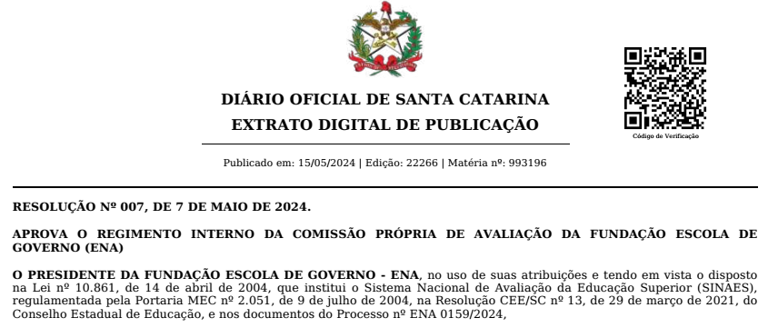
REGIMENTO ATUAL
Regimento Interno da CPA 2024, alterado pela Resolução nº 007/2024, de 7 de maio de 2024, publicado no DOE/SC 22.266 de 15/5/2024.

Slide 8
Relatório CPA 2022 Órgãos Contratantes
Análise das Respostas dos Órgãos Contratantes – 2022
Planejamento e Avaliação Institucional: alto desconhecimento sobre a CPA (75%) e gestão do impacto da auto avaliação na ENA.
2. Desenvolvimento Institucional: missão e valores bem reconhecidos (75%); porém, baixa percepção em responsabilidade social e ambiental.
3. Políticas Acadêmicas: cursos atendem bem expectativas (75%), mas há necessidade de separar avaliação de mudanças técnicas e comportamentais.
4. Gestão e Transparência: satisfação com equipe técnica (75%) e gestores; pontos de melhoria em comunicação interna e fluxo de trabalho.
5. Infraestrutura Física: avaliação positiva dos espaços (75%), mas ajustes em acessibilidade são recomendados.
Recomendações da CPA: Contratar consultoria para aprimorar fluxos de trabalho e implementar treinamentos periódicos aos servidores.

Slide 9
Relatório CPA 2022 Docentes
**Análise das Respostas dos Docentes – 2022
1. Pontos Fortes:
- Suporte ao Docente: alta satisfação com o suporte oferecido.
- Preferência pelo Híbrido: professores valorizam o formato híbrido.
- Acessibilidade: profissionais da ENA acessíveis e educados.
2. Áreas para Melhoria:
- Modelo Didático-Pedagógico: necessidade de revisão e atualização.
- Honorário: atualização em relação ao mercado para retenção.
-Autonomia no AVA: ampliação da autonomia dos docentes na plataforma.
Recomendações da CPA: Realizar auditoria pedagógica, revisar práticas avaliativas e oferecer maior controle e autonomia para otimizar o ambiente de ensino.

Slide 10
Relatório CPA 2022 Discentes
Análise das Respostas dos Discentes – 2022
Pontos Fortes:
- Qualificação dos professores.
- Didática e metodologia eficazes.
- Interação e troca de experiências.
- Disponibilidade de cursos virtuais.
- Ambiente de aprendizado positivo
2. Avaliação Geral:
- Alunos satisfeitos com o processo de ensino-aprendizagem.
3. Recursos de Ensino:
Aulas expositivas-dialogadas, estudos de caso e trabalhos em grupo são os mais valorizados.
4. Duração e Estrutura dos Cursos:
- Demanda por cursos mais longos e melhor execução das atividades. - Integração Prática e Teórica com conteúdos ajustados à carga horária.
Recomendações da CPA: Aumentar a duração dos cursos, melhorar a clareza dos conteúdos. Flexibilidade de horários (aulas noturnas/finais de semana). Melhor divulgação e aprimoramento da plataforma. Maior oferta de cursos em áreas específicas.
.

Slide 11
Relatório CPA 2022 Servidores da ENA
Análise das Respostas dos Servidores - 2022
1. Planejamento e Avaliação Institucional
- A maioria das respostas dos servidores foi classificada como Bom e Ótimo.
2. Desenvolvimento Institucional
- Avaliação da Fundação ENA: Classificada principalmente como Bom e Ótimo.
3. Políticas Acadêmicas
- Avaliação Geral: Predomínio de respostas entre Ótimo, Bom e Regular.
- Comunicação: 47% dos servidores avaliaram a comunicação da Fundação ENA como Regular.
4. Políticas de Gestão
- Alcance de Objetivos: 47,1% das respostas foram Regular.
- Clima Organizacional: 35,3% avaliaram como Regular
5. Infraestrutura Física
- Avaliação Geral: Classificada entre Bom, Regular e Ruim.
- Mobiliário e Manutenção: Avaliados como Regular e Ruim.
- Segurança e Instalações: Políticas de segurança, combate a incêndios e instalações sanitárias também apresentaram avaliações Ruins e Regulares.
Recomendações da CPA: Esses pontos destacam áreas de sucesso e oportunidades de melhoria, com foco em comunicação, gestão organizacional e infraestrutura física, para promover o desenvolvimento contínuo da Fundação ENA.

Slide 12
PLANO DE AÇÃO CPA/ENA
Envolvimento da Comunidade Externa
Incluir egressos e parceiros no processo avaliativo, utilizando fóruns de consulta pública e questionários para alinhar
o planejamento às necessidades do mercado e expectativas sociais.
Diversificação de Técnicas de Coleta de Dados:
Expandir além dos questionários, integrando entrevistas semiestruturadas, grupos focais e análise de documentos para uma avaliação mais abrangente.
Estratégia de Comunicação dos Resultados:
Desenvolver relatórios interativos, painéis informativos digitais e promover eventos para divulgar
e discutir os resultados da autoavaliação com a comunidade.

Slide 13
PLANO DE AÇÃO CPA/ENA
Monitoramento Contínuo das Ações:
Estabelecer um processo formal de acompanhamento das melhorias sugeridas, com etapas intermediárias e uma equipe dedicada para monitorar e divulgar os progressos.
Incluir indicadores qualitativos nas avaliações:
Complementar dados quantitativos com informações qualitativas, como descrições narrativas de experiências de estudantes, docentes e egressos, para aferir a percepção de qualidade acadêmica.
Expandir as capacitações da CPA:
Ampliar os workshops sobre tendências emergentes na educação superior, tecnologias educacionais e governança, adotando capacitação contínua ao longo de todo o biênio, em vez de treinamentos apenas no início.

Slide 14
PLANO DE AÇÃO CPA/ENA
Implementar feedback em tempo real na autoavaliação:
Criar um mecanismo, como uma plataforma online, para que a comunidade acompanhe o progresso da pesquisa, visualizando o número de respondentes e sugestões recebidas durante a coleta de dados.
Integrar resultados da autoavaliação no PDI:
Garantir que os resultados sejam incorporados diretamente no Plano de Desenvolvimento Institucional (PDI), com metas claras e mensuráveis, e incluir indicadores-chave de desempenho (KPIs) para cada ação proposta.
Incentivar participação e melhorar infraestrutura:
Aplicar gamificação nos questionários e atividades da autoavaliação, criando desafios e recompensas simbólicas. Além disso, melhorar a infraestrutura tecnológica, tornando os sistemas de coleta de dados mais acessíveis
e amigáveis, mesmo para usuários com limitações tecnológicas.

Slide 15
“As escolas de governo têm papel significativo na vida do servidor público, valorizando-o e qualificando-o para a construção de uma nova imagem do serviço público”
CPA- ENA

